Slide 1
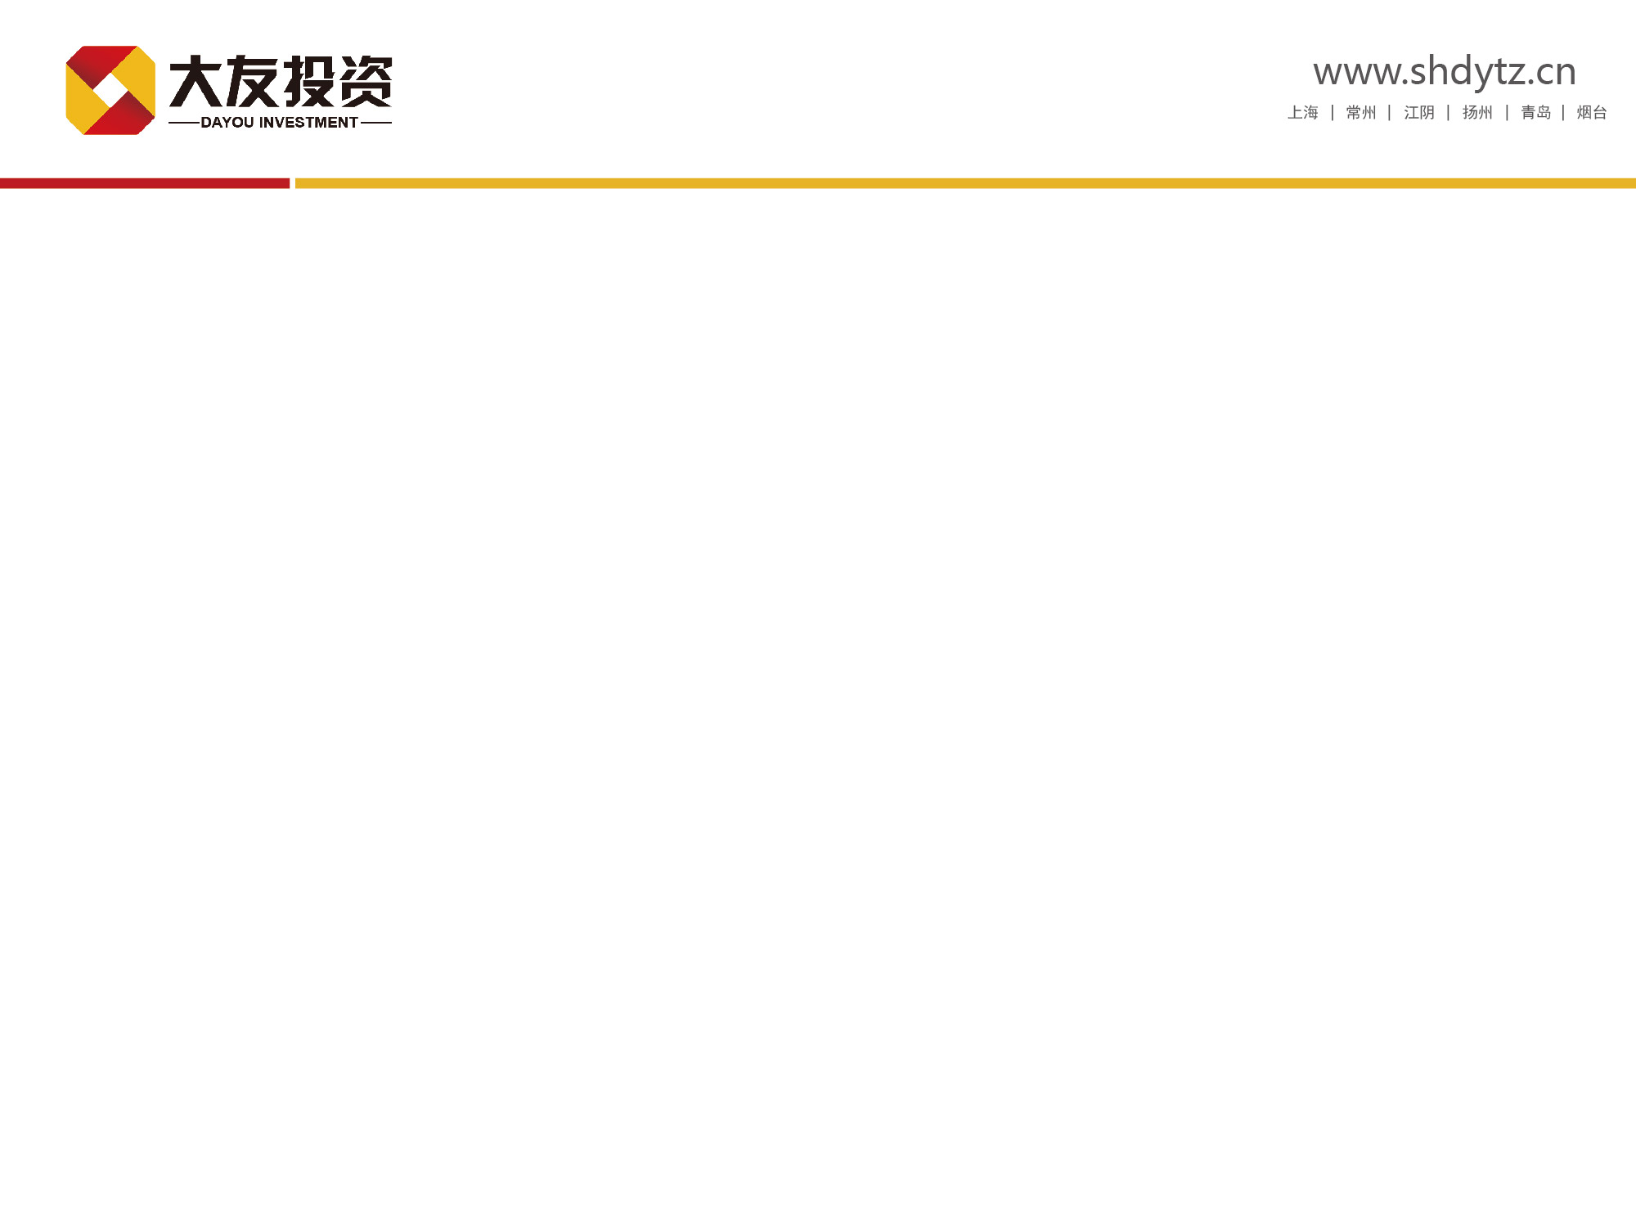
大友投资企业文化核心用语
1、使命
帮助员工成功和幸福的同时，为人类健康和社会发展做出贡献
2、愿景
成为医疗行业最佳绩效与品牌影响力的投资管理集团
3、核心价值观
感恩、奉献、担当、敬业
4、企业精神
团结、拼搏、高效、创新
5、品牌理念
有容乃大、友行天下、共谋发展、同享丰盛

Slide 2
6、经营宗旨
客户满意、员工满意、股东满意、社会满意
7、经营理念
诚信、亲和、互利、共享
8、工作理念
务实高效、追求卓越
9、团队理念
道相同、心相通、力相聚、情相融
10、人才理念
选：正直、诚信、忠诚；激情于工作，认同于文化
用：扬长避短、互补共进
育：打造学习型组织，使员工成为企业持续前进的动力
留：事业留人、待遇留人、感情留人、文化留人

